Slide 1

January
The First day of the new year
We celebrate the New Year with friends and family.
We wish every one a happy new year !
Wir feiern das Neujahr mit Freunden und Angehörigen.
Wir wünschen uns alles gute
Notes:
1

Slide 2
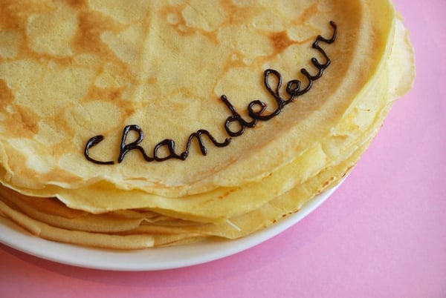
February
The Candlemas is an old festival which is a Christian religious holiday.
This holiday takes place on February 2nd, 40 days after Christmas.
We eat large and thin pancakes.
Chandeleur ist ein altes christliches Fest,das in den Ferien Stattfindet.
Es beginnt am 2. Februar und 40 Tage nach Weihnachten.
Wir essen breiten und feinen « Kuchen »
Notes:
2

Slide 3
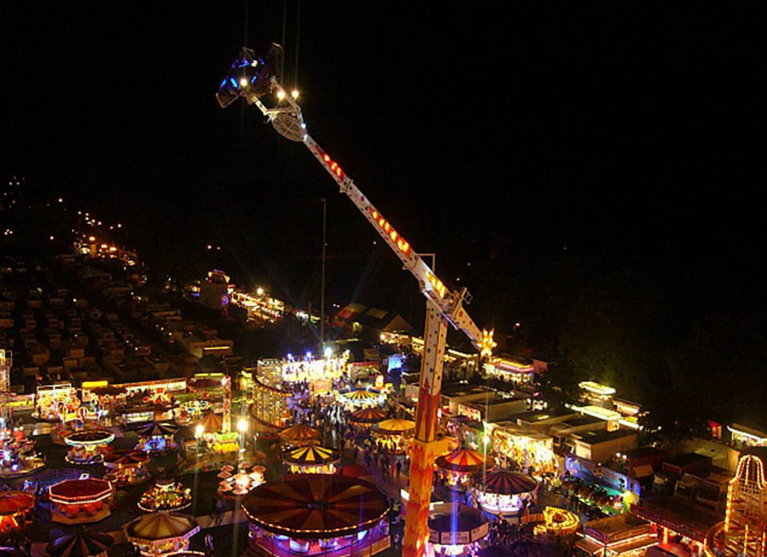
März/March
In our city, Varades, every year in March we go to the Fair which is organized by our Mayor.
In unserer Stadt Varades jedes Jahr im März findet eine Weinmesse statt. Nicht nur Wein vorgeschlagen wird,sondern auch andere Ausstellungen.
There is a lot of attractions and we have fun
Notes:
3

Slide 4

April
At Easter you can look for eggs in your garden.
It's a christian festival.
Zu Ostern werden Schokoldeneier im Garten versteckt und wir sollen danach suchen.
We eat a lot of chocolate and the typical meal is composed of lamb.
Notes:
4

Slide 5

May/Mai
We celebrate the end of World War II.
It's the armistice.
Wir gedenken das ende des zweiten Weltkriegs. Es ist ein Feiertag.
We don't work, it is a holiday.
Notes:
5

Slide 6
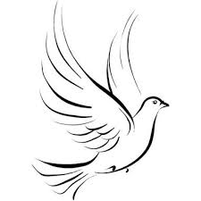
June/Juni
The christian celebrate the pentecote. It's the descent of the holy spirit on the apostle.
It is a holiday in France.
Im Juni feiern die Gläubigen
Pfingsten.
Notes:
6

Slide 7
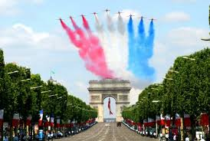
July/Juli
It's our national holiday. We celebrate the French revolution of 1789.
Am 14. Juli ist der National Feiertag.Überall singen,tanzen die Leute.Es gibt auch Feuerwerke.
There are many fireworks, public dances and on the Champs Elysées, a parade of the French army.
Notes:
7

Slide 8
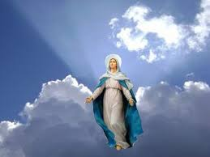
August
In August we celebrate the assomption. That means the rise of the Virgin Marie in the sky.
.It is a holiday in France.
Am 15.August ist der christliche Feiertag. Die Gläubigen gehen in die Kirche. Es ist Mariä Himmelfahrt.
Notes:
8

Slide 9

September
It is the time to go back to school on the 3rd of September.
Nach zwei Monaten Ferien gehen die Schüler in die Schulen zurück.
Notes:
9

Slide 10
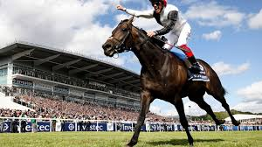
October/Oktober
October 25th to 30th, the price of l'Arc of Triomphe takes place. It is a horse race. A lot of people bet on the best horses.
Im Oktober findet Arc de Triomphe statt.Es ist ein bekannter Preis wo rennen die besten Pferde.Jeder kann wetten.
Notes:
10

Slide 11

November
It is celebrated on November 11th. We remember the first World War.
11. November ist der Gedenktag des ersten Weltkriegs. Gegenstände von dieser Zeit werden ausgestellt.
Notes:
11

Slide 12
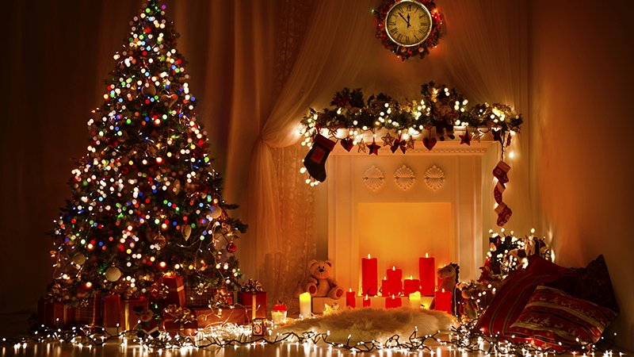
December/Dezember
It is Christmas on the 25th. We celebrate the Christ birth.
Children believe in Santa Claus and wait for their presents putting their shoes under the Christmas Tree.
The traditional meal is composed of oysters, foie gras, turkey, and Christmas Buche
Zu Weihnachten feiern wir mit Angehörigen und wir geben Geschenke. !
Notes:
12

